Slide 1
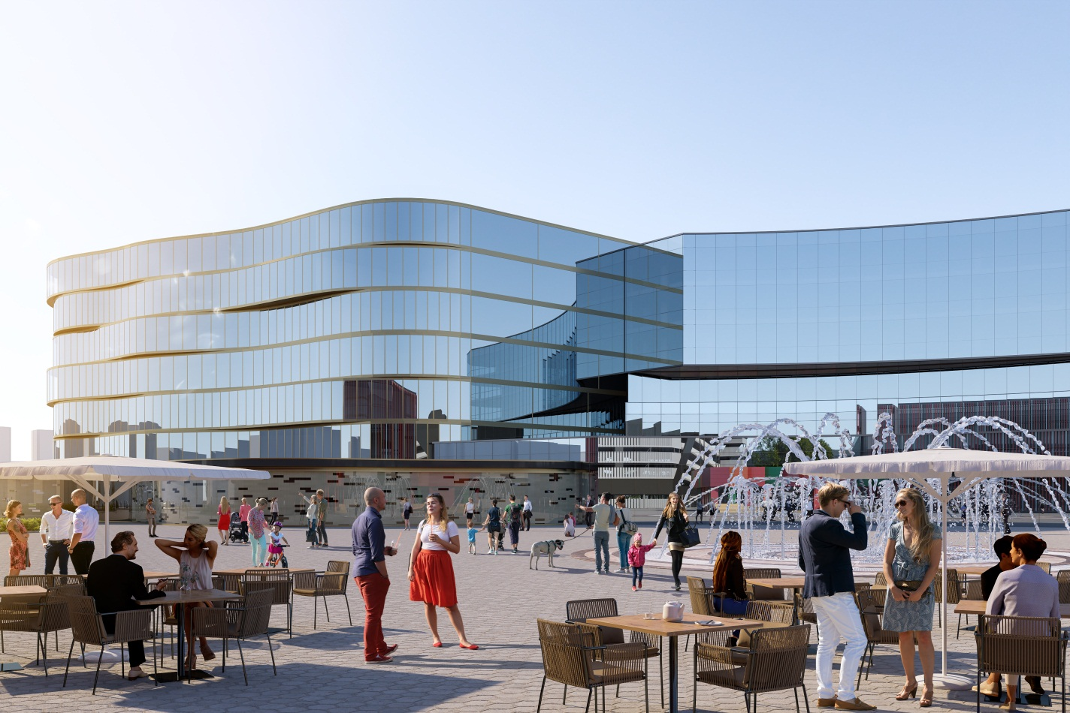


Градостроительный проект детального планирования территории общественной зоны 211 Осп (внесение изменений в градостроительный проект детального планирования жилого района Лебяжий)
Заказчик: Комитет архитектуры и градостроительства Мингорисполкома
Notes:
Представляем вашему вниманию градостроительный проект детального планирования территории общественной зоны 211 О-эс-пэ (внесение изменений в градостроительный проект детального планирования жилого района Лебяжий)

Slide 2
Ц е л и и з а д а ч и
Градостроительный проект детального планирования общественной зоны 211 О2сп (внесение изменений в градостроительный проект детального планирования жилого района Лебяжий) (далее – Детальный план) выполнен в соответствии с заданием на проектирование.
Цель проекта:
- разработка градостроительного документа для регулирования инвестиционных процессов на проектируемой территории в части установления градостроительных требований к ее использованию и застройке в соответствии с регламентами генерального плана г. Минска, утвержденного Указом Президента Республики Беларусь от 23.04.2003 г. №165.
Задачи проекта:
- уточнить размещение структурно-планировочных элементов и параметров их планируемого развития с учетом архитектурно-планировочной концепции «Перспективное развитие территории ООО «Торговый дом «Ждановичи» по ул. Тимирязева в г. Минске» (разработчик – УП «МИНСКГРАДО»;
- внести изменения в градостроительный проект детального планирования жилого района Лебяжий, утвержденный решением Мингорисполкома от 20.09.2007 №2167 в части корректировки границ по ул. Камайская и ул. Ратомская;
- установить градостроительные требования к застройке и использованию проектируемой территории, в части красных линии уличной сети, линий регулирования застройки, границ функциональных зон, градостроительных регламентов;
- определить очередность освоения территорий с выделением первоочередных мероприятий по реализации Детального плана.
Notes:
Проект выполнен по заказу Комитета архитектуры и градостроительства Мингорисполкома в соответствии с заданием на проектирование.
Цель проекта:
- разработка градостроительного документа для регулирования инвестиционных процессов на проектируемой территории, в части установления градостроительных требований к ее использованию и застройке, в соответствии с регламентами генерального плана города Минска
Задачи проекта:
- уточнить размещение структурно-планировочных элементов и параметров их планируемого развития с учетом архитектурно планировочной концепции: «Перспективное развитие территории ООО «Торговый дом «Ждановичи» по улице Тимирязева в городе Минске», разработанной У-ПЭ «МИНСКГРАДО»;
- внести изменения в градостроительный проект детального планирования жилого района Лебяжий, в части корректировки границ по улицам Кам+айской и Р+атомской;
- установить градостроительные требования к застройке и использованию проектируемой территории, в части красных линии уличной сети, линий регулирования застройки, границ функциональных зон, градостроительных регламентов;
- определить очередность освоения территорий с выделением первоочередных мероприятий по реализации Детального плана.

Slide 3
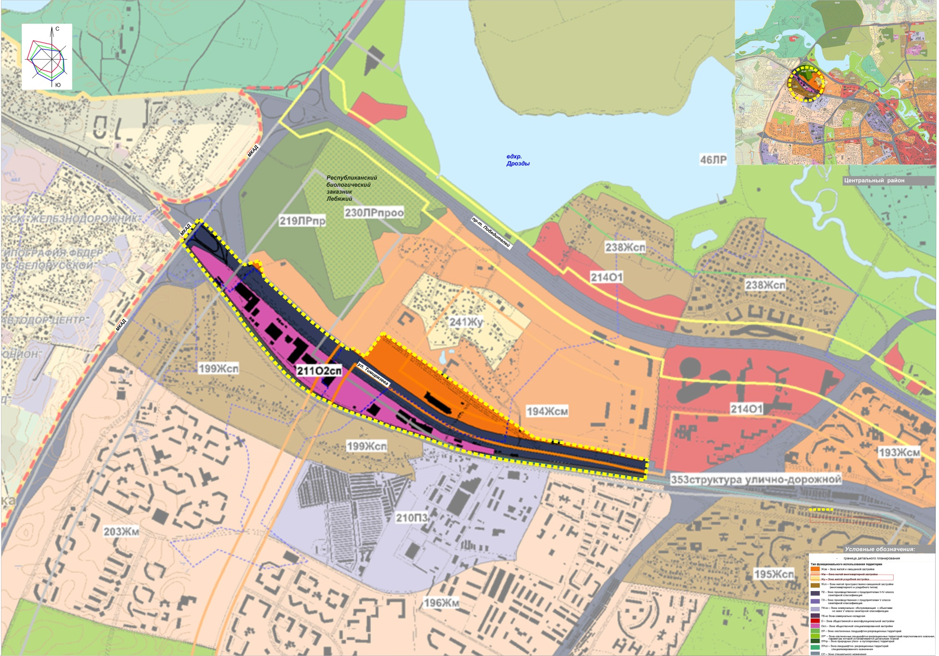
Ситуационная схема
Условные обозначения:
211О2сп- зона общественной специализированной застройки
194Жсм- зона жилой смешанной пространственно застройки (многоквартирного и усадебного типа)
Notes:
Проектируемая территория площадью 90 целых 3 десятых гектара расположена в Центральном административном районе, в серединной зоне города, в северо-западном планировочном секторе и включает зону общественной специализированной застройка 211 О-2-эс-пэ и часть зоны жилой смешанной многоквартирной застройки 194 ЖЭ-эс-эм. Территория находится в зоне интенсивного градостроительного использования.

Slide 4
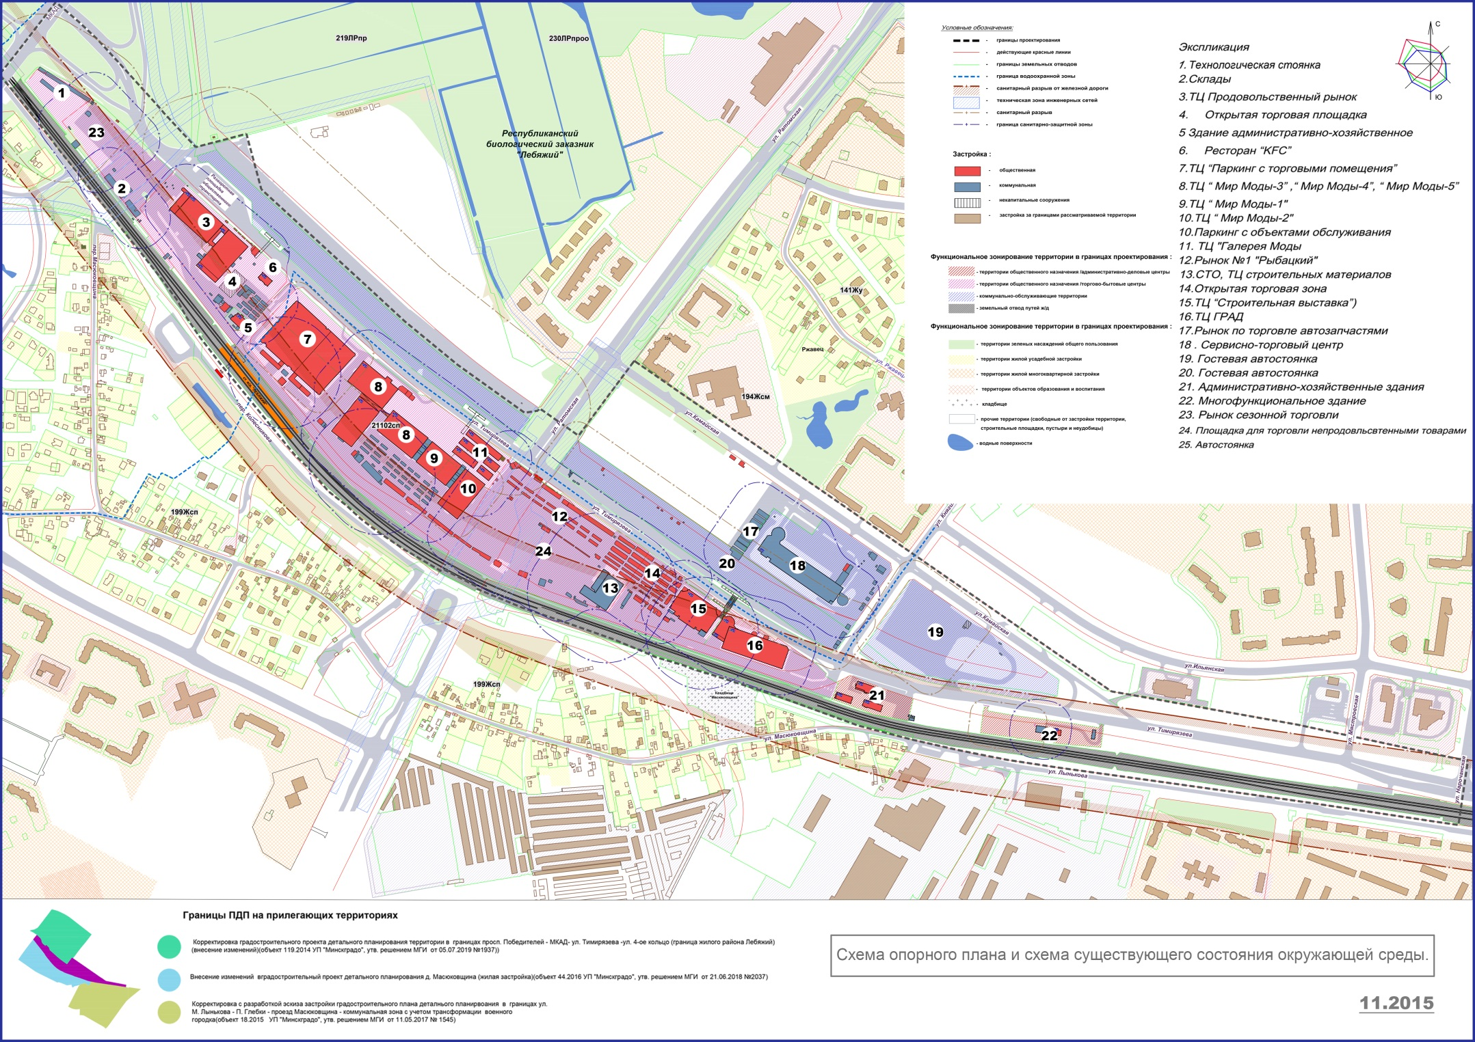
О п о р н ы й п л а н
Notes:
В настоящее время на территории проектирования сложился крупный городской общественный подцентр торгово-бытового назначения, представленный предприятиями торговли различного направления, общественного питания и автосервиса.
Освоение территории началось в 1993 году в соответствии с решением Мингорисполкома по созданию тр+анспортно-пересадочного узла и формированию крупной торговой зоны города. Именно тогда на этом месте появился первый торговый объект. Им стал салон, который занимался продажей автомобилей.
В последующие годы территория достаточно активно осваивалась и превратилась в крупный многофункциональный торговый комплекс столицы, включающий в себя центры торговли продовольственной и непродовольственной продукцией, строительными материалами, легковыми автомобилями с общей площадью застройки равной ста восьмидесяти четырем тысячам квадратных метров.
Анализ современного состояния проектируемой территории выявил наличие следующих проблем:
отсутствие качественных общественных пространств и мест для общения и объектов притяжения для разных групп населения;
недостаток мест творческой самореализации горожан;
недостаточно развитая культурно-бытовая инфраструктура;
отсутствие благоустроенных рекреационных зон и пешеходных связей, непон+ятная навигация, отсутствует сеть велодорожек;
не сформирован архитектурно-пространственный облик застройки соответствующий столичному уровню.
нет приспособленной среды для людей с ограниченными возможностями;
не продумана схема транспортного обслуживания существующей сет+и торговых объектов;

Slide 5
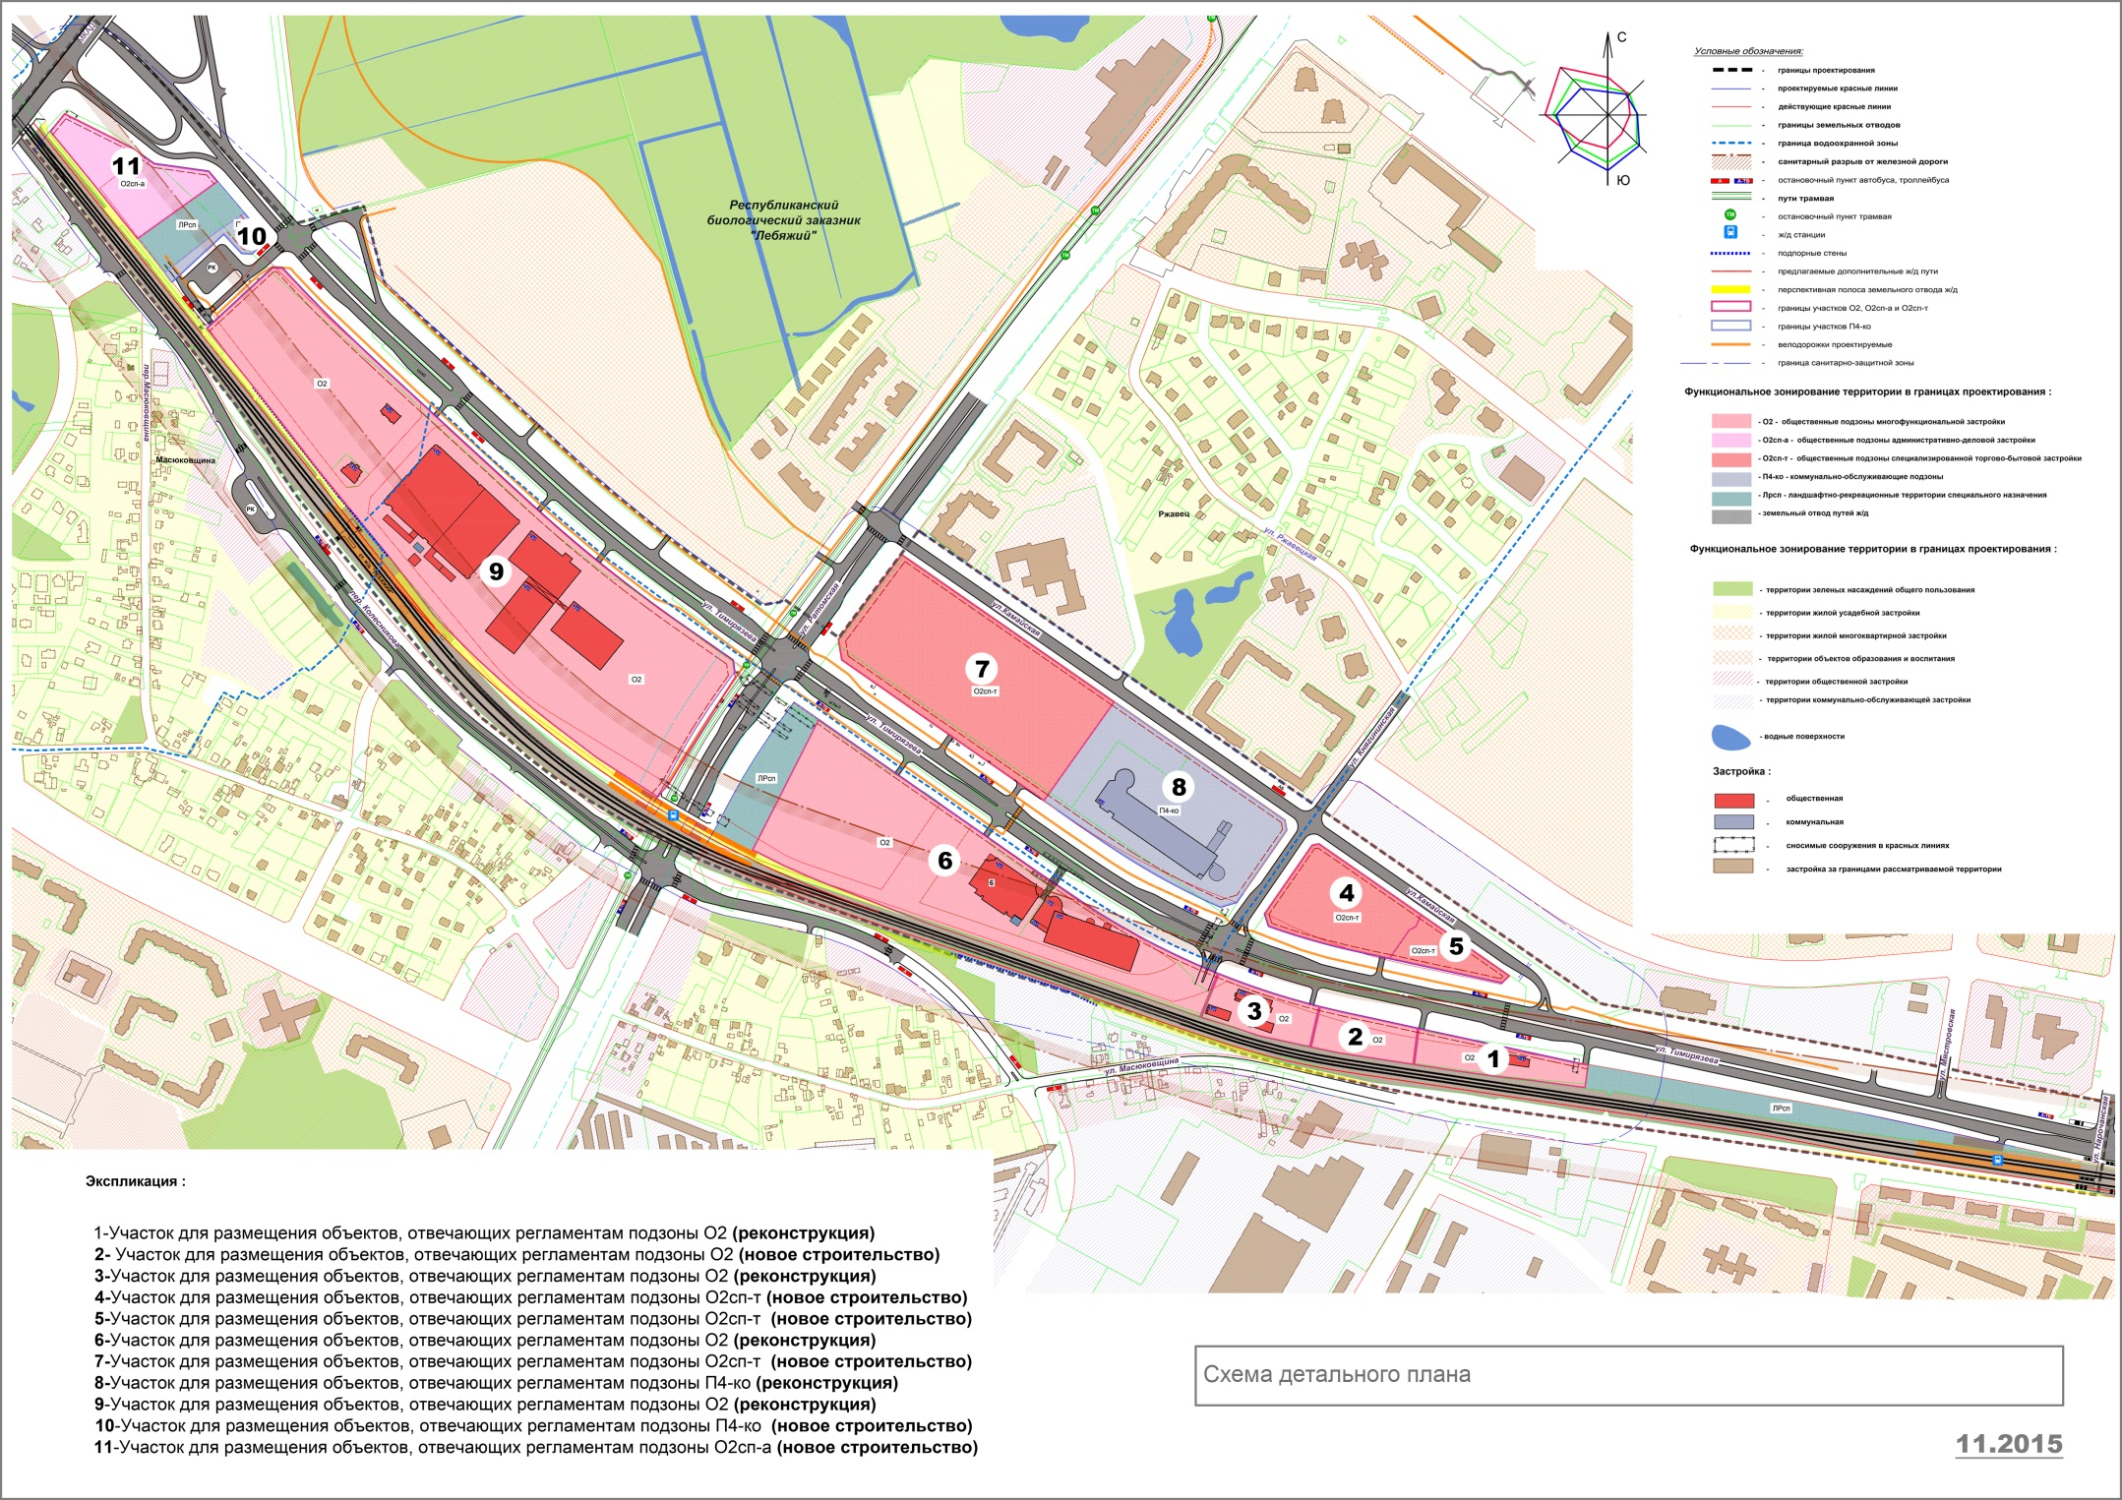
Notes:
Основной задачей разработки градостроительного проекта детального планирования является создание инструмента эффективного управления развитием территории. С учётом взаимодействия различных градообразующих факторов. С-максимальным раскрытием потенциала территории за счет реконструкции и создания современного общественного пространства, объединяющего разнообразные функции притягательные как для жителей Минска так и для гостей столицы, организацией полноценной и комфортной среды обитания в условиях современного мегаполиса.
Основные проектные решения предусматривают формирование подзон специализированного торгово-бытового и административно-делового назначения, а также многофункциональных общественных подзон. С-возможностью размещения различных объектов и помещений для организации: торгового обслуживания, профессиональной занятости, образования, отдыха, развлечений и тому подобное.

Slide 6
Notes:
Проектные решения детального плана по функционально-планировочной организации включают:
Участок №1 по экспликации Детального плана (подзона О-2):
Реконструкция территории с возможностью увеличения параметров застройки, за счет реконструкции существующих и строительства новых многофункциональных общественных объектов.
Участок №2 по экспликации Детального плана (подзона О-2):
Новое освоение с размещением многофункциональных общественных объектов.
Участок №3 по экспликации Детального плана (подзона О-2):
Сохранение существующего использования, с возможностью реконструкции и модернизации существующих объектов в соответствии с регламентами, установленными Детальным планом.
Участок №4 по экспликации Детального плана (подзона О-2-эс-пэ-тэ):
Размещение специализированного торгового объекта.

Slide 7
Notes:
На участке номер пять также предусмотрено размещение специализированного торгового объекта.

Slide 8
Д е т а л ь н ы й п л а н
Notes:
В границах участка номер шесть, предусмотрена реконструкция территории со сносом части существующих объектов и сохранением с возможностью реконструкции и модернизации зданий ТЦ «Строительная выставка» и ТЦ «Град», а также размещение многофункционального общественного комплекса с организацией открытых благоустроенных пространств.

Slide 9
Notes:
Размещение специализированного торгового объекта на участке №7 по экспликации Детального плана в подзоне О-2-эс-пэ-тэ.

Slide 10
Notes:
В границах участка №8 по экспликации Детального плана в подзоне ПЭ-4-ка-о предусматривается реконструкция территории с возможностью размещения объектов общественного назначения, но не более сорока пяти процентов общей площади зданий.

Slide 11
ул. Тимирязева. Концептуальное предложение для участка №9 на схеме детального плана
Notes:
В границах участка №9 по экспликации Детального плана в подзоне О2, предусмотрена реконструкция территории. Со сносом части существующих объектов и развитием многофункционального общественного комплекса с организацией открытых благоустроенных пространств. Для сохраняемых объектов, административно-хозяйственного здания по адресу улица Тимир+язева 129 корпус 5, здания в котором размещается объект общественного питания «KFC» по адресу Тимир+язева 129, зданий ТЦ «Паркинг с торговыми помещениями» и ТЦ «Мир моды», детальным планом предусматривается возможность реконструкции и модернизации.

Slide 12
Notes:
На участке №10 по экспликации Детального плана в подзоне ПЭ-4-ка+о предусматривается возможность размещения коммунально-обслуживающего объекта или объекта быстрого питания.

Slide 13
Notes:
Размещение административно-делового центра с паркингом на участке №11 по экспликации Детального плана в подзоне О2-эс-пэ+а.

Slide 14
Notes:
Типология объектов размещаемых в определенных Детальным планом функциональных подзонах должна соответствовать видам основного и возможного использования установленным регламентом БЭ Детального плана.
Параметры использования и застройки на участках освоения предусмотренных Детальным планом принимаются в соответствии с регламентом ВЭ Детального плана.

Slide 15
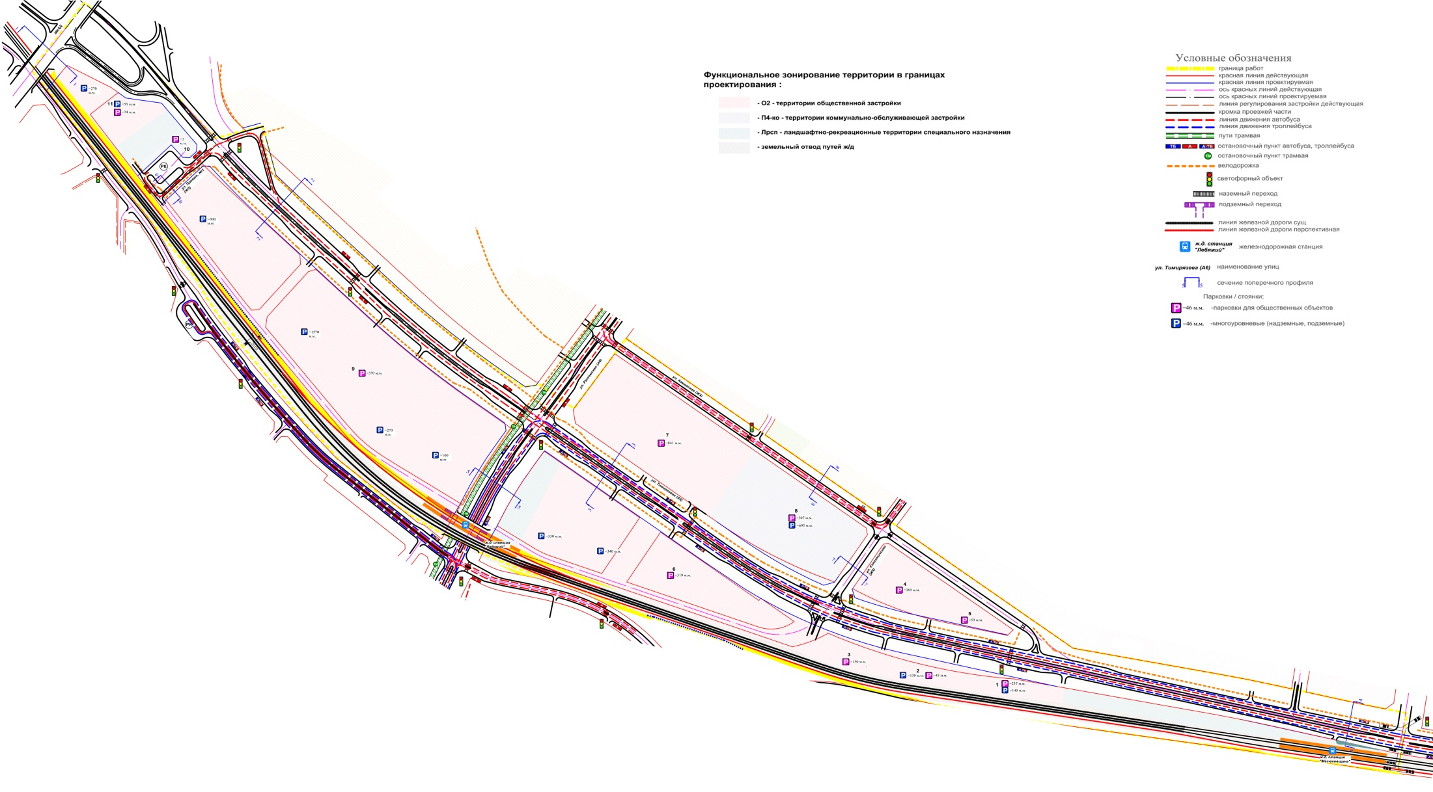
Схема транспортного обслуживания
Notes:
В части развития транспортной инфраструктуры, детальным планом предусматриваются следующие мероприятия:
- реконструкция улицы Тимирязева (от остановочного пункта «Масюк+овщина до МКАД»). 6 пол+ос движения в обе сторон+ы с центральной разделительной полос+ой и устройством дополнительных пол+ос в зонах пересечений для поворотных движений транспорта, пол+ос разгона–торможения и карманов для остановок. Подземный пешеходный переход сохраняется на пересечении с-улицей Нарочанской (остальные ПОД{pause=0.5} и надз+емные переходы ликвидируются в виду смещения трассы улицы);
- продление улицы Ратомская до улицы Колесникова (в соответствии с решениями генерального плана города Минска), что позволит обеспечить транспортные связи между западным и северо – западным секторами города. На пересечении с железной дорогой молод+ечненского направления предусматривается строительство железнодорожного путепровода с переносом в его зону железнодорожной станции «Лебяжий», что позволит сформировать тр+анспортно-пересадочный узел нескольких видов транспорта (железная дорога, трамвай, троллейбус, автобус). Пересечение магистрали с железной дорогой выполнить в тоннеле под железной дорогой;
- а также строительство улицы Проектируемая № 1 с разворотным кольцом общественного транспорта.

Slide 16
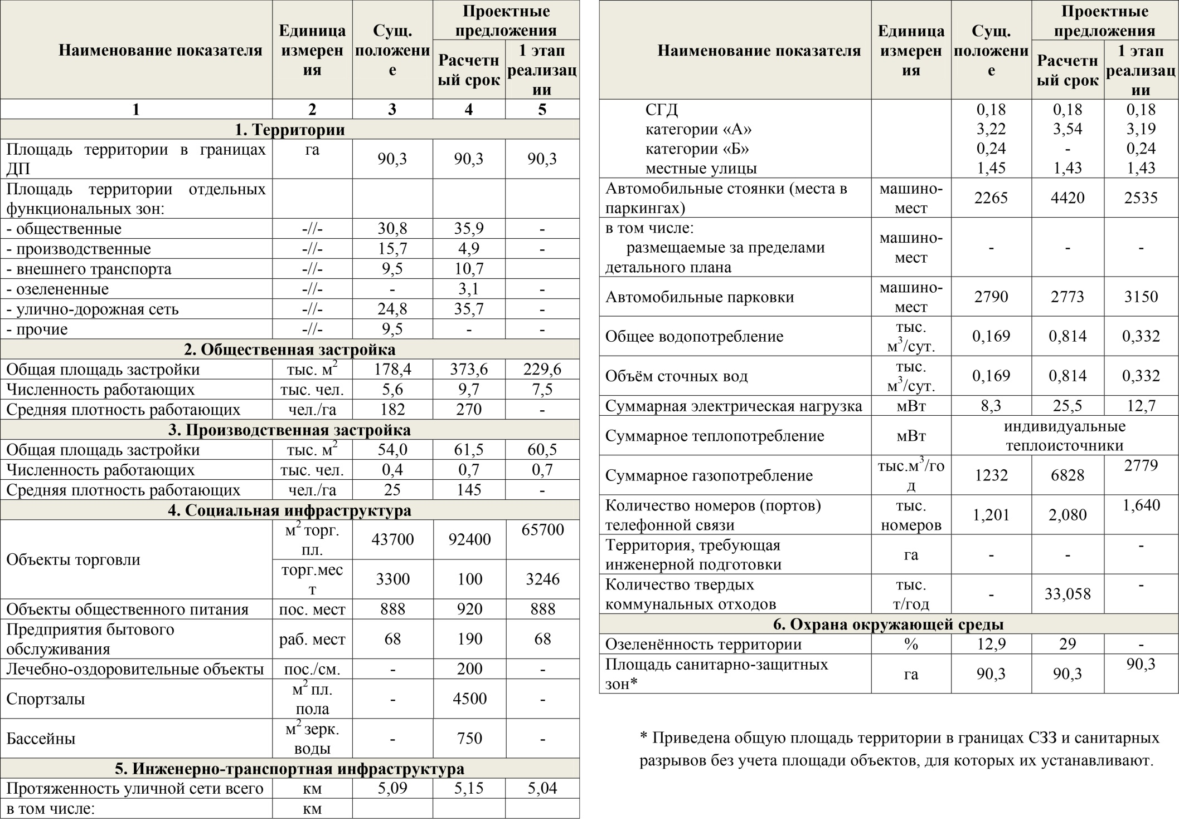
Основные технико-экономические показатели
* Приведена общая площадь территории в границах СЗЗ и санитарных разрывов без учета площади объектов, для которых их устанавливают.
Notes:
Общая площадь застройки общественных территорий составит 373 тысячи 600 квадратных метров. Новое строительство при этом составит 235 тысяч 600 квадратных метров.
Общая площадь застройки производственных территорий составит шестьдесят одну тысячу 500 квадратных метров. Новое строительство – 7 тысяч 500 квадратных метров.
Общее количество рабочих мест на территории проектирования составит около десяти тысяч четырехсот человек.
Развитие данной территории позволит дополнительно обеспечить рабочими местами население прилегающих жилых районов.

Slide 17
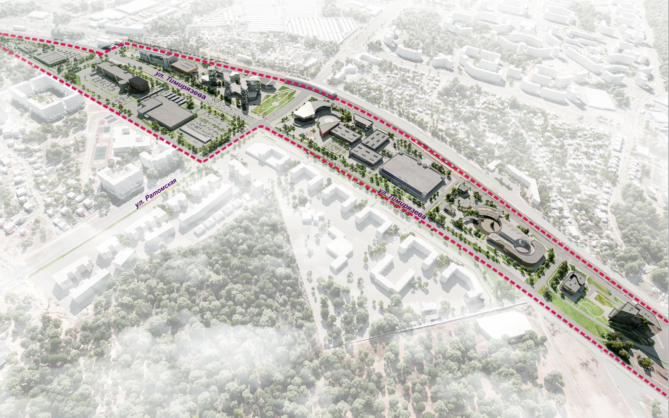
Спасибо за внимание!
Notes:
Спасибо за внимание

